Slide 1
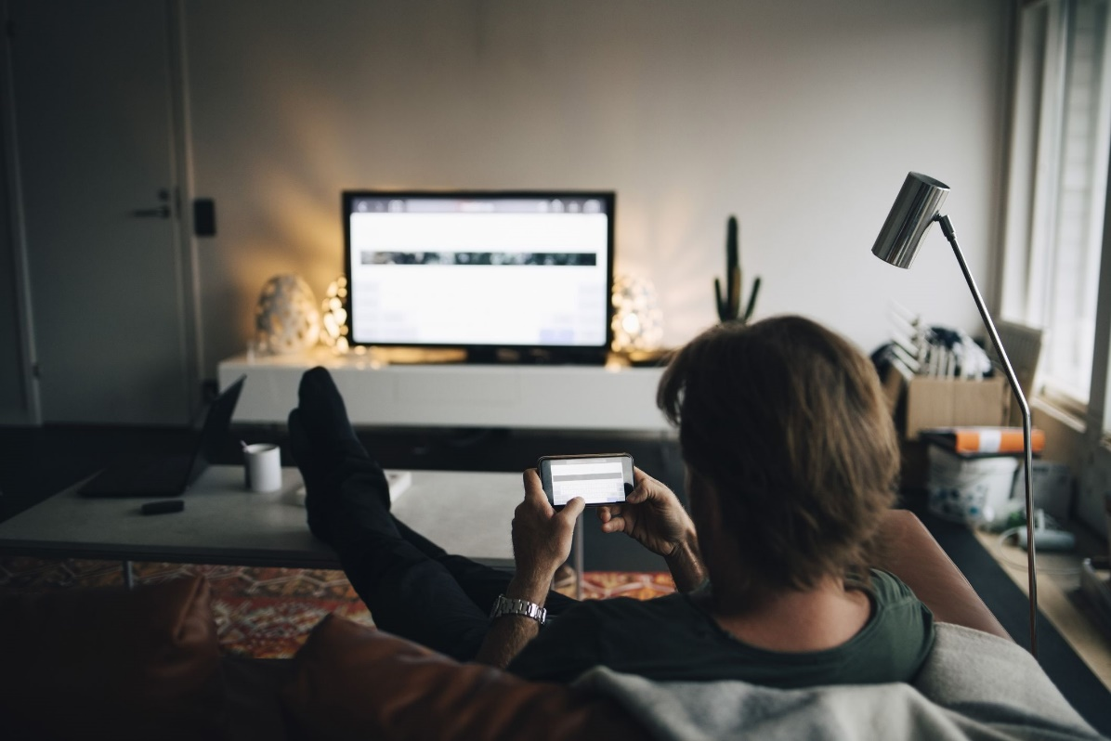
1. klase Tēma: Ekrānlaiks 1. nodarbība: Kas ir ekrānlaiks?
Tikumiskās audzināšanas programma «e-TAP»
Notes:
Atsauce attēlam: https://hips.hearstapps.com/hmg-prod.s3.amazonaws.com/images/full-length-of-man-using-mobile-phone-while-sitting-royalty-free-image-944229752-1563312034.jpg

Slide 2
Apkopojiet bērnu nosauktās dažādās aktivitātes, kuru laikā bērni varētu atrasties pie ekrāna! Jūs varat noskatīties video “Digitālā dzīve 101” šeit: https://www.commonsense.org/education/digital-citizenship/lesson/finding-balance-in-a-digital-world
Foto: pixabay.com

Slide 3
1.uzdevums. Aizpildi tabulu par ieguvumiem un apdraudējumiem, ko rada pie ekrāna pavadītais laiks!
Priekšrocības | Trūkumi

Slide 4
2.uzdevums. Kādas pazīmes liecina, ka pavadi pie ekrāna pārāk daudz laika? Tās var būt fiziskas pazīmes (piemēram, galvassāpes) vai sociālas pazīmes (piemēram, tu nepiedalies kopīgās ģimenes maltītēs)?
Papildini zīmējumu ar brīdinājuma zīmēm!
Kā būtu jārīkojas, ja pamani kādu no šīm pazīmēm?
Foto: clipartlibrary.com

Slide 5
3. uzdevums. Cik daudz laika, tavuprāt, tu ikdienā pavadi pie ekrāna?
Aizpildi tabulu, pierakstot, cik daudz laika tu pavadi pie dažādiem ekrāniem! Esi tik godīgs, cik iespējams!
 | Dators | Telefons, planšete, Ipad | TV | Spēles, konsoles (playstation, x-box) | Kopā
Laika daudzums (minūtes vai stundas)
Notes:
Atsauce attēlam: https://images-na.ssl-images-amazon.com/images/I/812L5zyAmpL._AC_SX522_.jpg

Slide 6
Mājasdarbs
Notes:
Atsauce attēlam: https://media2.s-nbcnews.com/j/newscms/2019_36/2996416/190904-homework-paper-pencil-stock-cs-1233p_8c7cd8c9444ba5e98d26cdccced38c71.nbcnews-fp-1200-630.jpg

Slide 7
4.uzdevums. Kopā ar vecāku vai cilvēku, kurš par tevi rūpējas, pieraksti, cik daudz laika tu patiesībā pavadi pie ekrāna 24 stundās! Mēģini būt godīgs – tam, kurš pavada visvairāk vai vismazāk laika, netiks piešķirtas balvas.
 | Dators | Telefons, planšete, Ipad | TV | Spēles, konsoles (playstation, x-box) | Kopā
Laika daudzums (minūtes vai stundas)

Slide 8
Tikumiskās audzināšanas programma «e-TAP»
Resursi pieejami: www.arete.lu.lv
Programmas administrators: Dr. Manuels Fernandezs. manuels.fernandezs@lu.lv, +371 26253625
Latvijas Universitātes Pedagoģijas, psiholoģijas un mākslas fakultātes Pedagoģijas zinātniskā institūta vadošais pētnieks
Imantas 7. līnija 1, 223. telpa, Rīga, LV-1083, Latvija
"Digitālas mācību programmas piemērotības un īstenojamības izpēte jauniešu tikumiskajai audzināšanai Latvijas izglītības iestādēs (no 5 līdz 15 gadu vecumā)" (01.12.2020-31.12.2021). Projekta Nr. lzp-2020/2-0277; LU reģistrācijas Nr: LZP2020/95

